Slide 1
QАZАQSTАN RЕSPÝBLĺKАSYNYŃ
QОRǴАNYS MĺNĺSTRLІGІ
МИНИСТЕРСТВО ОБОРОНЫ
РЕСПУБЛИКИ КАЗАХСТАН
О РАЗВИТИИ ВОЕННОГО ОБРАЗОВАНИЯ, НАУКИ И ФОРМИРОВАНИИ ВОЕННО-ПАТРИОТИЧЕСКОГО ВОСПИТАНИЯ В РЕСПУБЛИКЕ КАЗАХСТАН
Астана, 2018

Slide 2
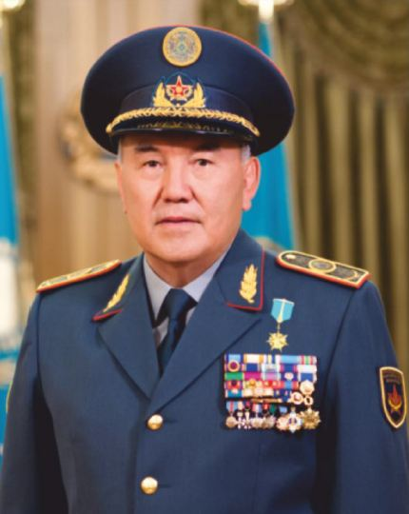
«Білім және кәсіби машық – заманауи білім беру жүйесінің, кадр даярлау мен қайта даярлаудың негізгі бағдары.
Жоғары оқу орындары білім беру қызметімен шектеліп қалмауы тиіс. Олар қолданбалы және ғылыми-зерттеушілік бөлімшелерін құруы және дамытуы қажет»
Қазақстан Республикасының Президенті - Қазақстан Республикасы Қарулы Күштерінің Жоғарғы Бас қолбасшысы
Н.Ә. Назарбаев
2

Slide 3
НОРМАТИВНО-ПРАВОВАЯ БАЗА
ЗАКОН РЕСПУБЛИКИ КАЗАХСТАН Об образовании
(с изменениями и дополнениями по состоянию на 13.11.2015 г.)
ЗАКОН РЕСПУБЛИКИ КАЗАХСТАН Об образовании
(с изменениями и ями по состоянию на 13.11.2015 г.)
Внесены более 50 поправок в законодательство в области образования, обороны и воинской службы.
В Законе РК «Об образовании» военные, специальные учебные заведения определены отдельной статьей.
Разработаны и утверждены Министерством обороны РК более 20 новых подзаконных актов по всем аспектам образовательной деятельности.
ЗАКОН РЕСПУБЛИКИ КАЗАХСТАН Об образовании
(с изменениями и дополнениями по состоянию на 13.11.2015 г.)
ЗАКОН РЕСПУБЛИКИ КАЗАХСТАН Об обороне и Вооруженных Силах Республики Казахстан
3

Slide 4
УРОВНИ ОБРАЗОВАНИЯ
Последовательная модель карьерного роста военного специалиста сопряжена
с военным образованием:
ОПЕРАТИВНО-СТРАТЕГИЧЕСКИЙ И СТРАТЕГИЧЕСКИЙ УРОВЕНЬ
«Академия Генерального штаба ВС РК» НУО
ОПЕРАТИВНО-ТАКТИЧЕСКИЙ УРОВЕНЬ
Командно-штабной факультет НУО
ТАКТИЧЕСКИЙ УРОВЕНЬ
«офицеры»
ВИ СВ, ВИ СВО, ВИИРЭС
«сержанты»
КК МО РК
НАЧАЛЬНАЯ ВОЕННАЯ ПОДГОТОВКА
ДОКТОРАНТУРА
МАГИСТРАТУРА
(Национальный университет обороны)
КУРСЫ ПОВЫШЕНИЯ КВАЛИФИКАЦИИ
БАКАЛАВРИАТ
(Военные институты и кафедры)
ТЕХНИЧЕСКОЕ И
ПРОФЕССИОНАЛЬНОЕ ОБРАЗОВАНИЕ
(Кадетский корпус)
ОБЩЕЕ СРЕДНЕЕ ОБРАЗОВАНИЕ
(Республиканские школы «Жас улан»)
4

Slide 5
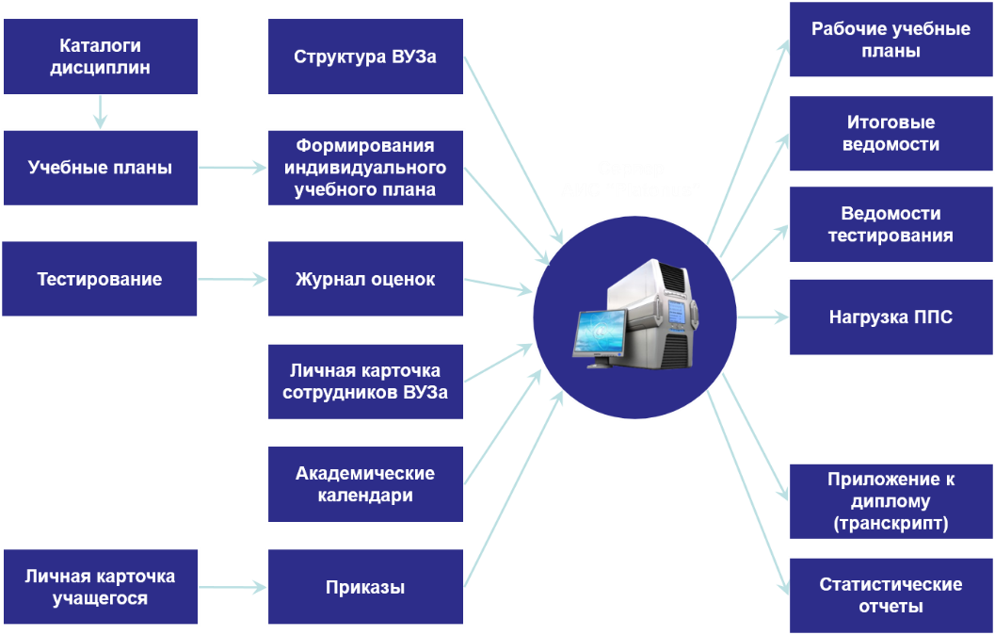
ЦИФРОВИЗАЦИЯ ВОЕННЫХ УЧЕБНЫХ ЗАВЕДЕНИЙ
Каталоги
дисциплин
Рабочие учебные планы
Структура ВУЗа
Итоговые
ведомости
Формирование индивидуального учебного плана
Учебные планы
Ведомости тестирования
Тестирование
Журнал оценок
Нагрузка ППС
Личная карточка
Сотрудников ВУЗа
Академические
календари
Приложение к диплому (транскрипт)
Личная карточка
учащегося
Приказы
Статистические
отчеты
Автоматизированные системы управления учебным процессом, позволят осуществлять сбор, хранение и обработку всей информации об учебном процессе, расширит возможности создания и применения учебных материалов (учебников) на электронных носителях.
5

Slide 6
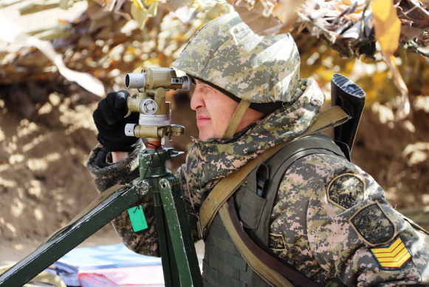
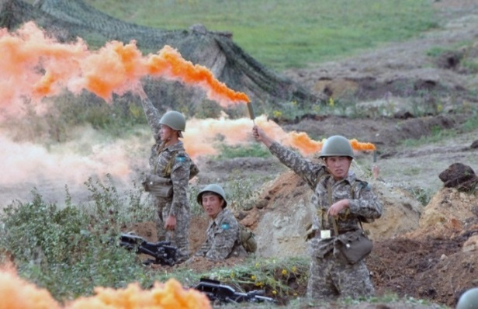
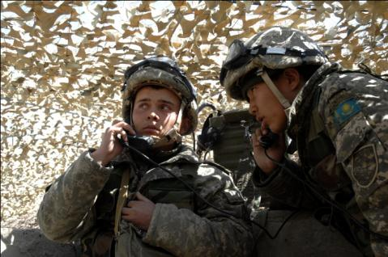
ИНТЕГРАЦИЯ УЧЕБНОГО ПРОЦЕССА ВУЗОВ С ПОДГОТОВКОЙ ВОЙСК
Слушатели НУО и курсанты военных институтов ежегодно принимают участие в войсковых учениях «Боевое содружество», «Айбалта», «Каратау», «Взаимодействие» и другие.
В Центре имитационного моделирования НУО проводятся Стратегические военные игры, командно-штабные военные игры и учения с исследовательскими и учебными целями.
С апреля 2017 г. на киберполигоне НУО регулярно проводятся учения по защите информационных систем.
6

Slide 7
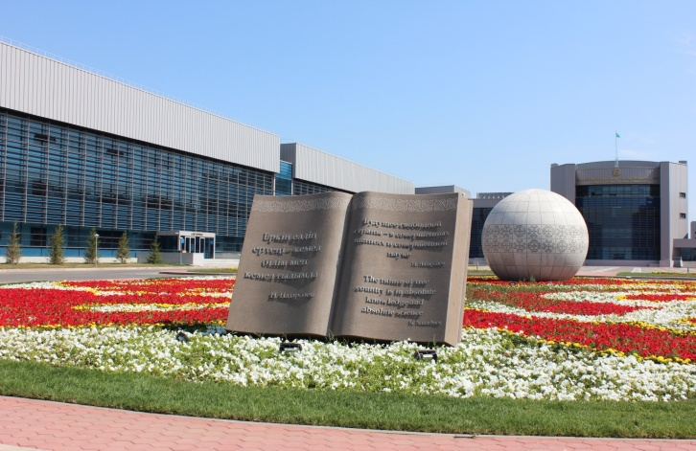
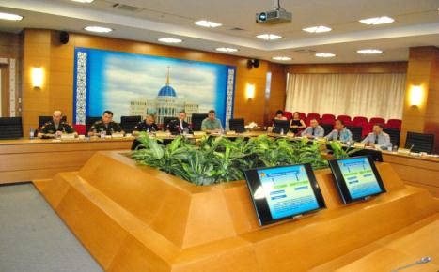
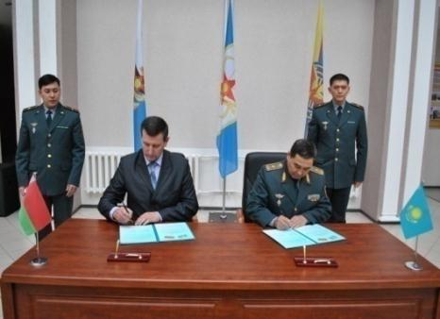
НАЦИОНАЛЬНЫЙ УНИВЕРСИТЕТ ОБОРОНЫ
имени Первого Президента Республики Казахстан – ЕЛБАСЫ
В подготовке военных кадров стратегического, оперативно-стратегического и оперативно-тактического звена управления университет вышел на новый качественный уровень:
- количество обучаемых увеличено до 352 человек;
- 108 магистрантов и докторантов, из числа военнослужащих и служащих ВС РК обучаются с использованием Дистанционных образовательных технологий;
- в соответствии с Указом Верховного Главнокомандующего Университету присвоен особый статус.
Университет вошёл в состав Евразийской ассоциации университетов, Оксфордского Академического Союза, Ассоциации Азиатских университетов.
7

Slide 8
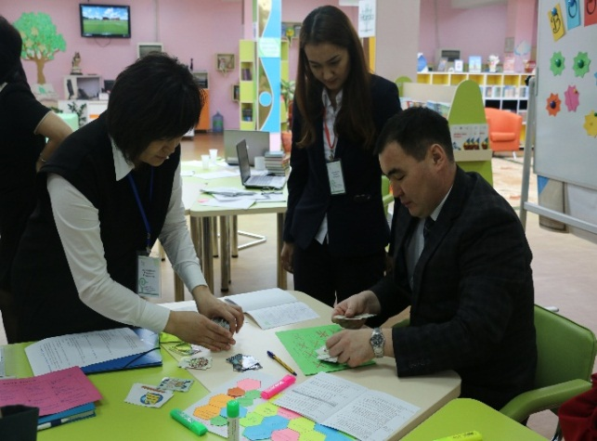
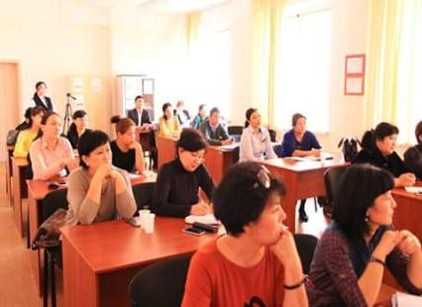
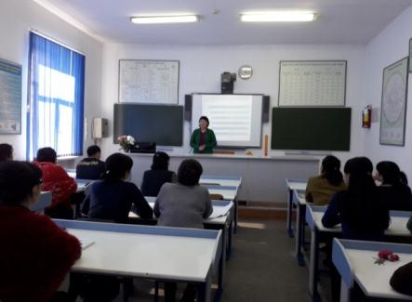
СОТРУДНИЧЕСТВО С НАЗАРБАЕВ ИНТЕЛЛЕКТУАЛЬНЫЕ ШКОЛЫ
В рамках Меморандума подписанного между Министерством обороны Республики Казахстан и АОО «Назарбаев интеллектуальные школы» учителями АОО «НИШ» ежегодно проводятся тренинги и мастер-классы для сотрудников Республиканских школ «Жас улан».
За период совместной работы с АОО «Назарбаев Интеллектуальные школы» 104 (81%) учителей республиканских школ «Жас улан» прошли курсы повышения квалификации.
9
8

Slide 9
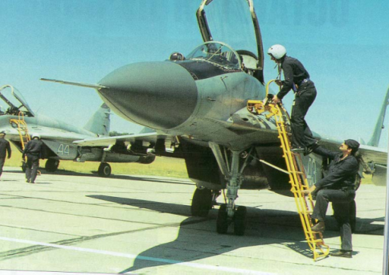
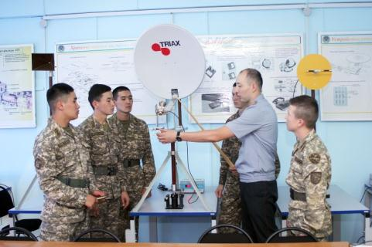
ВЫСШИЕ УЧЕБНЫЕ ЗАВЕДЕНИЯ МО РК
ВОЕННЫЙ ИНСТИТУТ СУХОПУТНЫХ ВОЙСК
Является кузницей военных кадров для самого многочисленного вида Вооруженных Сил. Более 70% младшего офицерского состава ВС РК являются выпускниками данного учебного заведения.
ВОЕННЫЙ ИНСТИТУТ СИЛ ВОЗДУШНОЙ ОБОРОНЫ
Является центром подготовки летного и инженерно-технического состава не только для Военно-воздушных сил, но и для авиации МВД и ПС КНБ Республики Казахстан.
ВОЕННО-ИНЖЕНЕРНЫЙ ИНСТИТУТ РАДИОЭЛЕКТРОНИКИ И СВЯЗИ
Ведет подготовку специалистов для частей ПВО, войск связи, кибербезопасности, радиоэлектронной разведки и радиоэлектронной борьбы, защиты информации и АСУ.
9

Slide 10
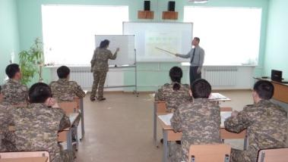
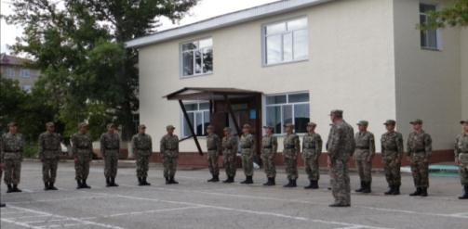
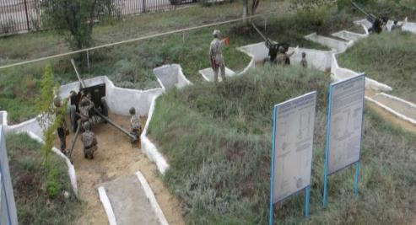
ВОЕННЫЕ КАФЕДРЫ ПРИ ВЫСШИХ УЧЕБНЫХ ЗАВЕДЕНИЯХ
В настоящее время в Республике Казахстан функционируют 30 военных кафедр, которые осуществляют подготовку офицеров запаса по 73 военно-учетным специальностям.
Открыты 5 новых военных кафедр в городах: Астана, Талдыкорган, Атырау, Павлодар, Костанай. Подготовка офицеров запаса охватывают все области страны.
37 процентов офицеров нашей армии – это выпускники военных кафедр вузов.
На воинскую службу по контракту на различные специальности принято из запаса – в 2017 году 179 граждан, прошедших военную подготовку, только в январе 2018 года – 41 человек.
10

Slide 11
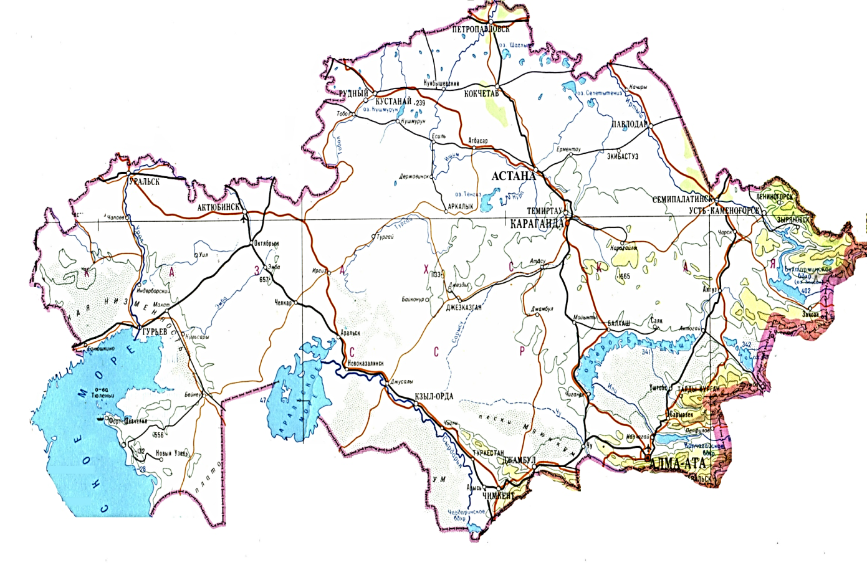
РАСПОЛОЖЕНИЕ ВОЕННЫХ КАФЕДР ПО РЕГИОНАМ
Северный регион - 11 кафедр:
-Евразийский национальный университет
-Казахский агротехнический университет
-Казахский гуманитарный юридический университет
-АО «Медицинский университет Астана»
- Финансовая академия
-Карагандинский государственный технический университет
-Карагандинский государственный медицинский университет
-Кокшетауский университет
-Северо-Казахстанский государственный университет
-Костанайский государственный университет
-Павлодарский государственный университет
3
11
4
12
Западный регион – 4 кафедры:
- Западно-Каз. аграрно-технический университет
- Западно-Каз. гос. медицинский университет
- Каспийский гос. университет технологии и инжиниринга
- Атырауский государственный университет.
Восточный регион – 3 кафедры:
- Восточно-Каз. государственный технический университет
- Государственный медицинский университет
- Казахский гуманитарно-юрид. инновационный университет
Южный регион – 12 кафедр:
Казахский национальный университет
Казахский нац. исследовательский технический университет
Казахский национальный аграрный университет
Казахский национальный педагогический университет
Акционерное общество «Нархоз»
Казахский университет межд. отношений и мировых языков
Казахский национальный медицинский университет
Южно-Казахстанский государственный университет
Южно-Казахстанская государственная фарм. Академия
Таразский государственный университет
Кызылординский государственный университет
Жетысуский государственный университет
11

Slide 12
СХЕМА УПРАВЛЕНИЯ ВОЕННОЙ НАУКОЙ
Министр обороны
Республики Казахстан
ННС «Национальная безопасность и оборона»
Совет по оборонным исследованиям МО РК
Советник Министра обороны (по вопросам науки)
Структурные подразделения
МО, ГШ и ВС РК
Управление военной науки
и инноваций МО РК
Заинтересованные
субъекты научной и научно-технической деятельности
Национальный университет обороны
имени Первого Президента
Республики Казахстан – Елбасы
ВИ СВ
ВИ СВО
ВИИРЭС
Научный отдел
Научный отдел
Научный отдел
Военный научно- исследовательский центр (ВНИЦ)
Научно-исследовательский
институт военного искусства
Научно-исследовательский институт
вооружения и военной техники
Научно-исследовательские лаборатории
12

Slide 13
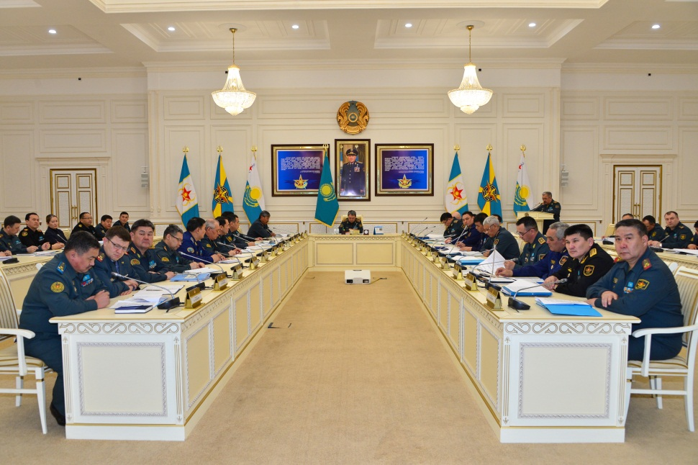
СОВЕТ ПО ОБОРОННЫМ ИССЛЕДОВАНИЯМ МО РК
СОВЕТ ПО ОБОРОННЫМ ИССЛЕДОВАНИЯМ определяет стратегические оборонные инициативы в части приоритетных целевых инновационных технологий, а также принимает решение на проведение оборонных исследований.
13

Slide 14
ПРОЕКТЫ НАЦИОНАЛЬНОГО УНИВЕРСИТЕТА ОБОРОНЫ
3
проекта в рамках программно-целевого финансирования
Разработка, создание и применение разведывательных беспилотных летательных аппаратов в интересах ВС РК
Военно-техническое и военно-технологическое обеспечение обороны и безопасности Республики Казахстан на основе экономического прагматизма
Разработка специальной Геоинформационной платформы в интересах обороны и безопасности РК
13
проектов в рамках грантового финансирования
Научные проекты выполняются по следующим специализированным научным направлениям: Развитие военной организации государства Развитие оборонно-промышленного комплекса, вооружения и военной техники Исследования в области военной безопасности и военного искусства
14

Slide 15
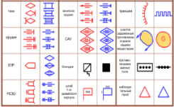
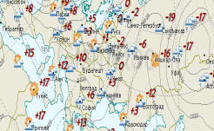
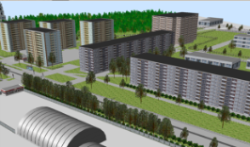
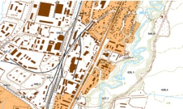
СПЕЦИАЛЬНАЯ ГЕОИНФОРМАЦИОННАЯ ПЛАТФОРМА
Национальный центр стратегического управления
Уровни управления
Пункты управления
ГШ ВС
Центр военно-космических программ
ГК СВ
Продукты геопространственной инженерии
РгК
Бригада
Батальон
Специальная ГИП
Банк
данных ЦК
и данных ДЗЗ
ГИС Сервер
Толстые клиенты
Тонкие клиенты
Рота
СУБД
Взвод
Отделение
«Цифровая Армия»
15

Slide 16
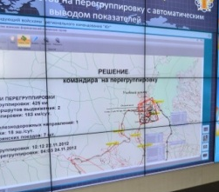
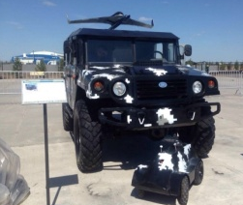
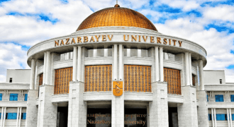
НАУЧНО-ЭКСПЕРИМЕНТАЛЬНЫЕ ЛАБОРАТОРИИ
ИНЖИНИРИНГА И 3D ПРИНТИНГА
ИМИТАЦИОННОГО МОДЕЛИРОВАНИЯ ОПЕРАЦИИ И БОЯ
ЦЕНТР НАУЧНО-ТЕХНИЧЕСКОЙ ИНФОРМАЦИИ
ИНФОРМАЦИОННОЙ БЕЗОПАСНОСТИ (КИБЕРПОЛИГОН)
ВОЕННО-КОСМИЧЕСКИХ ПРОГРАММ
АВТОМАТИЗИРОВАННЫХ СИСТЕМ УПРАВЛЕНИЯ ВОЙСКАМИ
БПЛА И БОЕВОЙ РОБОТОТЕХНИКИ
НАЗАРБАЕВ УНИВЕРСИТЕТ
НАУЧНЫЕ ЛАБОРАТОРИИ И ТЕХНОПАРК
ВОЕННО-НАУЧНЫЙ ВЗВОД
16

Slide 17
«БОЛАШАҚҚА БАҒДАР: РУХАНИ ЖАҢҒЫРУ»
«Қазақстанға түбегейлі жаңғыру және жаңа идеялар арқылы болашағын баянды ете түсудің теңдессіз тарихи мүмкіндігі беріліп отыр. Патриот болу дегеніміз – өзіңнің ұлы даланың ұрпағы екеніңді мақтан ете білу. Еліңнің жарқын болашағын жасауға өз үлесіңді қосу».
Қазақстан Республикасының Президенті
Н.Ә. Назарбаев
17

Slide 18
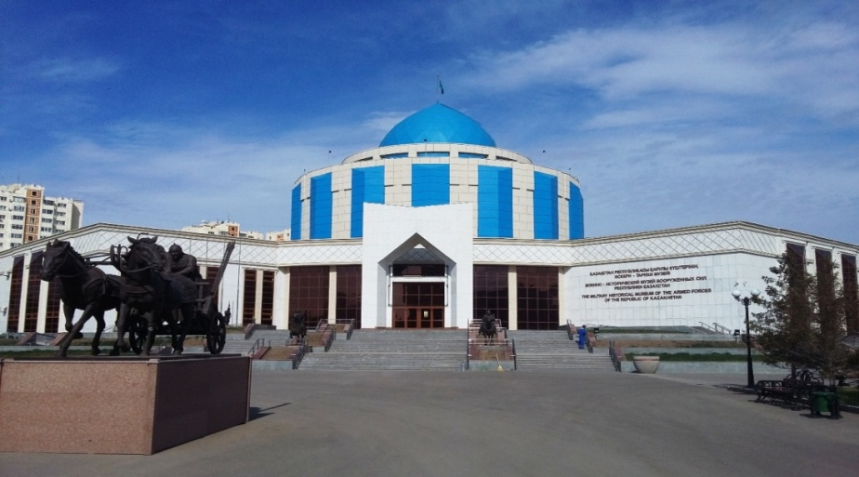
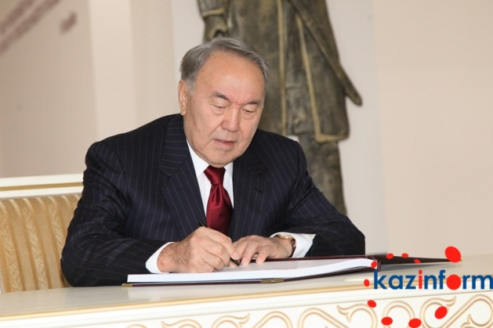
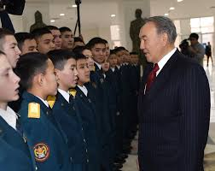
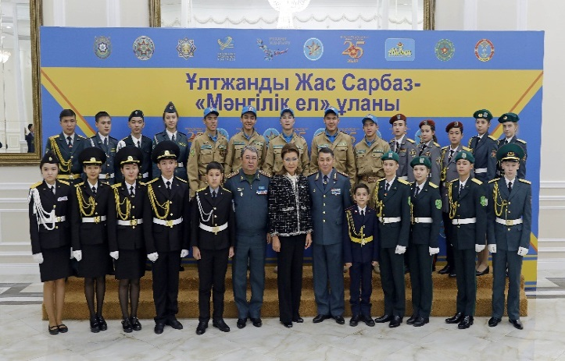
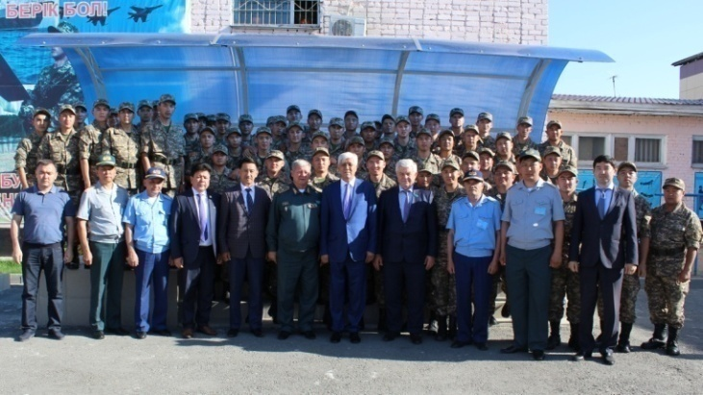
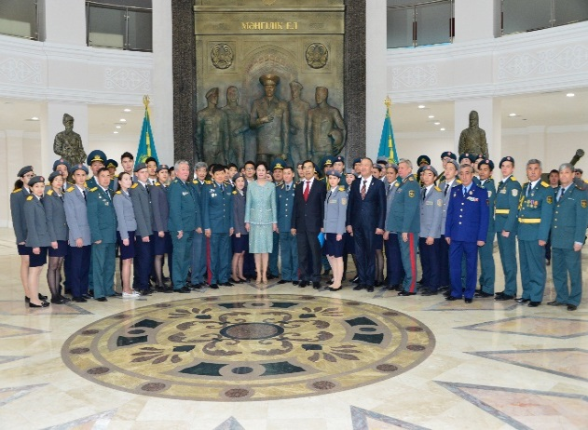
НАЦИОНАЛЬНЫЙ ВОЕННО-ПАТРИОТИЧЕСКИЙ ЦЕНТР
Национальный военно-патриотический центр - это многофункциональное учреждение координирующий деятельность молодежных общественных организаций в сфере военно-патриотического воспитания подрастающего поколения молодых казахстанцев.
18

Slide 19
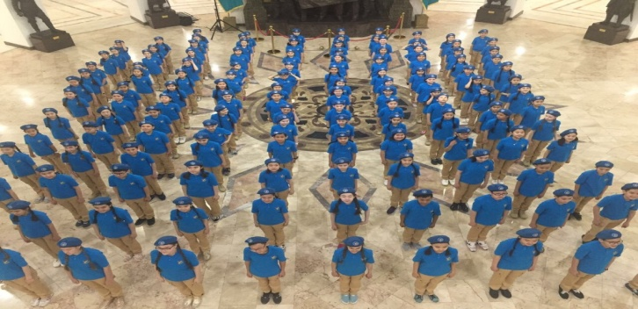
РЕСПУБЛИКАНСКОЕ ДЕТСКО-ЮНОШЕСКОЕ
ВОЕННО-ПАТРИОТИЧЕСКОЕ ДВИЖЕНИЕ «ЖАС САРБАЗ»
Центральные органы
Региональные органы
На базе Национального военно-патриотического центра ВС РК создано Республиканское детско-юношеское военно-патриотическое движение «Жас сарбаз»
Цели движения: формирование у подрастающего поколения высоких патриотических чувств и нравственных качеств гражданина страны, готового к защите Отечества;
координация деятельности молодежных организаций и военно-патриотических клубов по военно-патриотическому воспитанию юношей и девушек.
Координационный Совет по развитию военно-патриотического воспитания в регионах
Координационный Совет по развитию военно-патриотического воспитания в Республике Казахстан
Филиалы военно-патриотического общественного движения “Жас сарбаз” в регионах
Республиканское военно-патриотическое общественное движение “Жас сарбаз”
Филиалы Национального военно-патриотического центра
Национальный военно-
патриотический центр
Центры военно-патриотического воспитания при филиалах ВТШ
Центр военно-патриотического воспитания при ВТШ
Военно-патриотические клубы
Кадетские классы
19

Slide 20
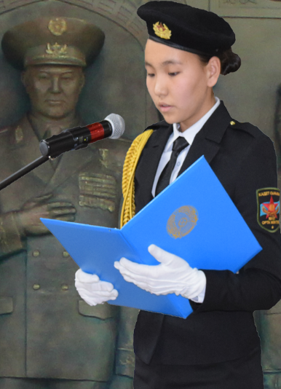
РЕСПУБЛИКАНСКОЕ ДЕТСКО-ЮНОШЕСКОЕ
ВОЕННО-ПАТРИОТИЧЕСКОЕ ДВИЖЕНИЕ «ЖАС САРБАЗ»
Текст торжественной клятвы
«Жас Сарбаз»
Мен, Қазақстан Республикасының азаматы, «Жас сарбаз» балалар-жасөспірімдер әскери-патриоттық қозғалысының мүшелігіне кіре отырып, Қазақстан Республикасының Ата заңы мен басқа да заңдарды қатаң сақтауға, еліміздің келешегі - жастар арасындағы елімізге деген патриоттық рухты, тәртіптік-тәрбиелік жұмыстарды, білім беру, жастардың үлкенге құрмет, кішіге ізет көрсетуіне, өз Отанымның, тәуелсіз Қазақстанның мемлекеттік мүдделерінің ержүрек әрі батыл қорғаушысы болуға, өзіме жүктелген мәртебелі міндеттерді адал атқаруға, Отанымды қорғауға салтанатты түрде АНТ етемін!!!
Гимн «Жас сарбаз»
әні: Серік Әбдінұров
сөзі: Айбатыр Сейтақ
Тәуелсіз елдің бағы үшін
Сапта тұр ұланың, сарбазың.
Менің мәңгі жүрегімде:
Отаным – Арым, намысым.
Қ-СЫ: Бір, екі, үш, төрт
Қадам бас алға
Бір, екі, үш, төрт
Қатардан қалма.
Самғасын көкте ұраның,
ЖАС САРБАЗ бала қыраным!
Каждый из нас всегда готов
Верно служить своей стране
Тебе и мне, даже вдвойне
Пользу нести родной земле.
Қ-СЫ: Бір, екі, үш, төрт
Қадам бас алға
Бір, екі, үш, төрт
Қатардан қалма.
Самғасын көкте ұраның,
ЖАС САРБАЗ бала қыраным!
Образцы формы одежды «Жас сарбаз»
20

Slide 21
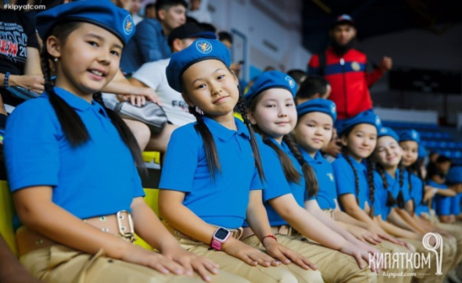
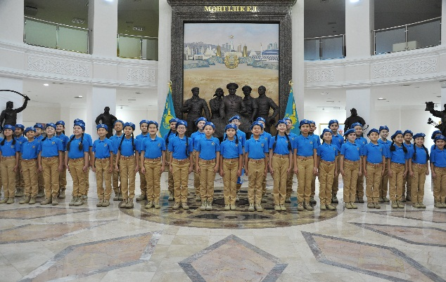
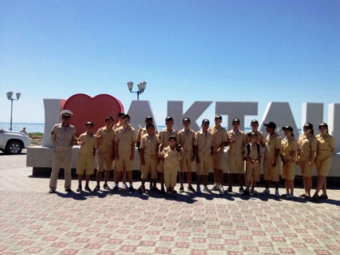
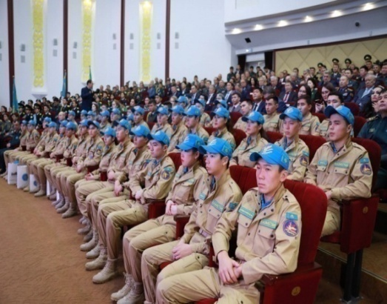
РЕСПУБЛИКАНСКОЕ ДЕТСКО-ЮНОШЕСКОЕ
ВОЕННО-ПАТРИОТИЧЕСКОЕ ДВИЖЕНИЕ «ЖАС САРБАЗ»
КОЛИЧЕСТВО ВОЕННО-ПАТРИОТИЧЕСКИХ КЛУБОВ
КОЛИЧЕСТВО ДЕТЕЙ В ВОЕННО-ПАТРИОТИЧЕСКИХ КЛУБАХ
Благодаря деятельности движения «Жас сарбаз», государственных органов и общественных организаций количество военно-патриотических возросло до 2828, охват составил 73164 детей.
Непосредственно при воинских частях и учреждениях функционируют 150 военно-патриотических клубов, которые объединяют 4361 детей.
21

Slide 22
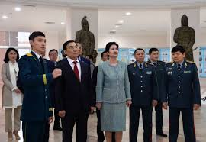
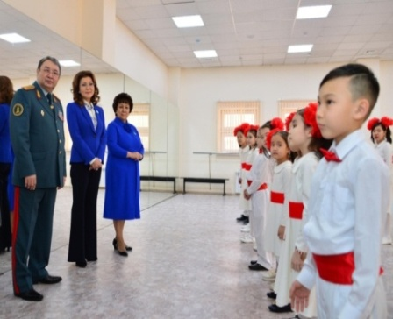
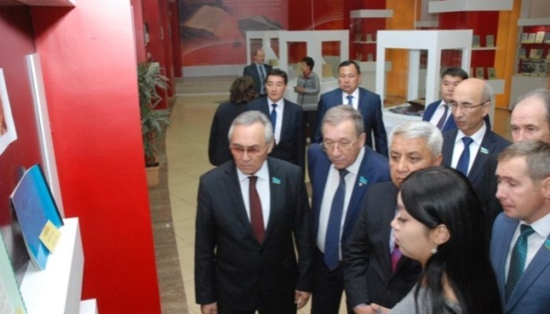
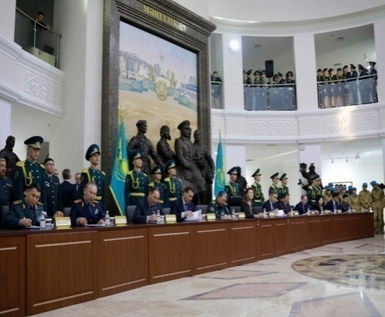
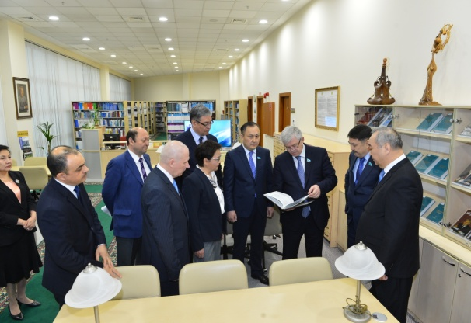
РЕСПУБЛИКАНСКОЕ ДЕТСКО-ЮНОШЕСКОЕ
ВОЕННО-ПАТРИОТИЧЕСКОЕ ДВИЖЕНИЕ «ЖАС САРБАЗ»
В республиканском масштабе проведены 992 различных мероприятий по военно-патриотическому воспитанию молодежи, с охватом свыше 110 000 человек.
Совместно с другими государственными органами проводятся итоговые и отчетные форумы, выездные заседания и общественные слушания по вопросам военно-патриотического воспитания, учебно-методические сборы с руководителями военно-патриотических клубов и молодежных организаций с активным участием Госудаственного секретаря, депутатов Сената и Мажилиса Парламента, руководителей государственных органов и общественных организаций.
22

Slide 23
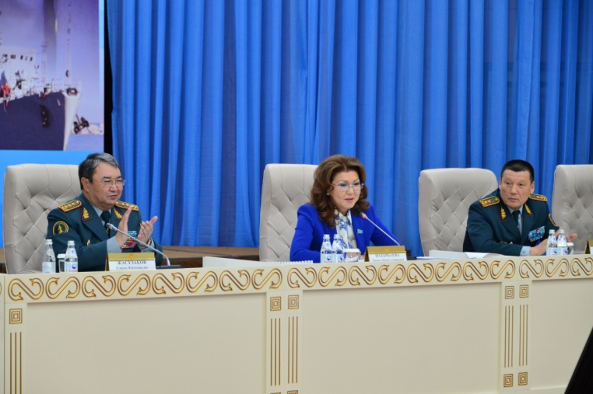
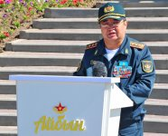
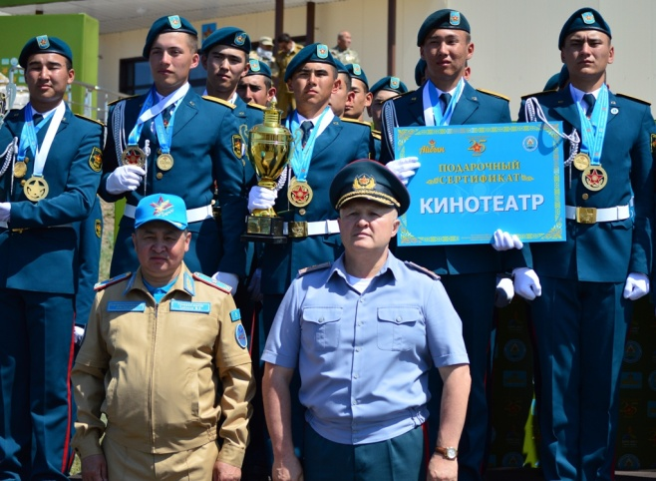
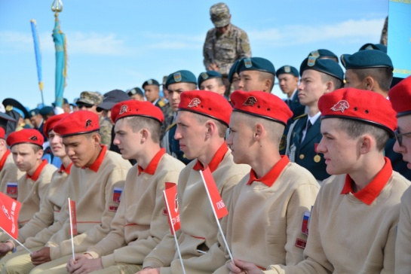
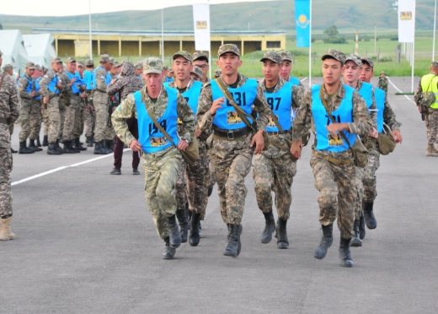
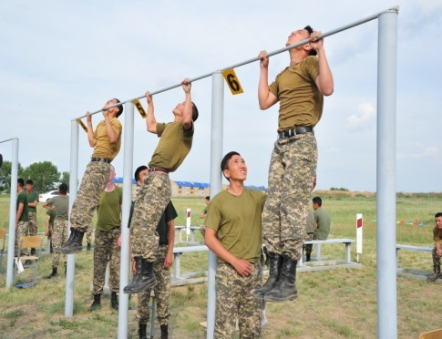
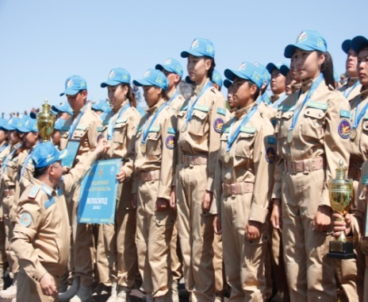
ВОЕННО-ПАТРИОТИЧЕСКИЙ СБОР МОЛОДЕЖИ «АЙБЫН»
Ежегодно на традиционной основе проводится военно-патриотический сбор молодежи «АЙБЫН», на котором принимают участие воспитанники военно-патриотических клубов, воспитанники республиканских (областных) школ-интернатов, а также зарубежных стран.
23

Slide 24
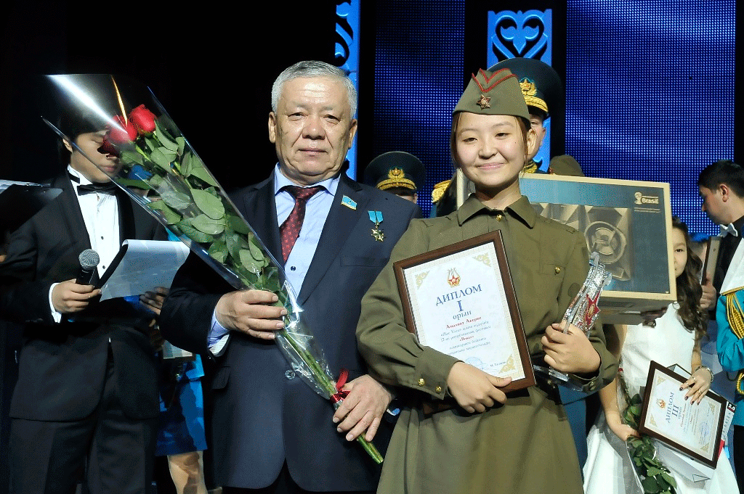
РЕСПУБЛИКАНСКИЙ ФЕСТИВАЛЬ АРМЕЙСКОЙ ПЕСНИ «ЖАС ҰЛАН»
Открытие новых творческих дарований в жанрах солдатской песни, фольклорного творчества и авторского исполнения.
Содействие творческому росту самодеятельных армейских исполнителей и коллективов. Приобщение молодежи к самодеятельному авторскому и исполнительскому творчеству.
24

Slide 25
ВОЕННО-ПАТРИОТИЧЕСКИЙ ЛАГЕРЬ «ЖАС САРБАЗ»
В период с 10 июня по 5 августа 2017 года на базе учебно-тренировочного центра ЦСКА в
Алматинской области для детей военослужащих был организован военно-патриотический сбор.
Приняли участие 320 детей военнослужащих из 14 гарнизонов. Были проведены мероприятия, проведены идеологическая работа по воспитанию молодежи в духе казахстанского патриотизма.
25

Slide 26
КАДЕТСКИЕ КЛАССЫ
По стране открыт 101 кадетский класс, в которых обучаются около 3000 детей. Такие кадетские классы, военно-патриотические клубы являются важной социально-педагогической основой для военно-патриотического воспитания молодежи. Воспитанники кадетских классов более приспособлены к жизни, они наравне с основными предметами изучают азы военной специальности, приемы рукопашного боя, верховую езду, иностранные языки, этику. Как правило, воспитанники этих классов, являются отличниками учебы.
26

Slide 27
ВОЕННО-ПАТРИОТИЧЕСКИЕ МЕРОПРИЯТИЯ
Совместно с местными исполнительными органами на традиционной основе проводятся военно-патриотические акции, конкурсы, викторины, военно-полевые игры, военизированные эстафеты: «День открытых дверей», «День призывника», «Ерлік сабағы», «Один день в армии Казахстана», «Ақ найза», «Ұлан», « Алау», «Батыр», «Жас Ұлан» и другие.
27

Slide 28
ИНФОРМАЦИОННО-ИМИДЖЕВАЯ РАБОТА
представители СМИ
МИНИСТЕРСТВО ОБОРОНЫ
ЦГО и МИО
Департамент информации и коммуникаций
СЦК
Управление информационного обеспечения (пресс-центр)
УГК СВ ВС РК
УГК СВО ВС РК
УГК ВМС ВС РК
ДДО областей, г.г. Астаны и Алматы
пресс-служба
пресс-служба
пресс-служба
пресс-служба
РгК «Астана»
ВВС
РгК «Восток»
ПВО
РгК «ЮГ»
Официальные страницы в социальных сетях
РгК «Запад»
ДШВ
28

Slide 29
ВОЕННО-ПАТРИОТИЧЕСКОЕ ВОСПИТАНИЕ МОЛОДЕЖИ
Военно-патриотической работой охвачены:
военнослужащих – 44 096 чел.;
студенты военных кафедр ВУЗов – 14 000 чел.;
воспитанники РШ «Жас Улан» - 1800 детей; курсанты ВТШ и АУЦ – 5195 чел.;
воспитанники ВПК – 73164 чел.;
учащиеся кадетских классов – ок. 3000 детей;
члены танцевальных студии и лагеря отдыха «Жас сарбаз» - 820 детей;
учащиеся подшефных школ и детских домов – более 350 000 детей.
Таким образом, благодаря совместной деятельности всех заинтересованных структур военно-патриотической работой охвачены более полумиллиона молодых казахстанцев, что составляет 13,2% всей молодежи страны.
29

Slide 30
КАДЕТСКИЕ КЛАССЫ
Продолжить практику создания кадетских классов в каждой школе страны. Довести общее количество военно-патриотических организаций до 7737, с охватом более 230 тысячи детей.
Общйи охват военно-патриотической работой составит более 750 тысячи молодежи.
30

Slide 31
QАZАQSTАN RЕSPÝBLĺKАSYNYŃ
QОRǴАNYS MĺNĺSTRLІGІ
МИНИСТЕРСТВО ОБОРОНЫ
РЕСПУБЛИКИ КАЗАХСТАН
О РАЗВИТИИ ВОЕННОГО ОБРАЗОВАНИЯ, НАУКИ И ФОРМИРОВАНИИ ВОЕННО-ПАТРИОТИЧЕСКОГО ВОСПИТАНИЯ В РЕСПУБЛИКЕ КАЗАХСТАН
Астана, 2018

